Slide 1

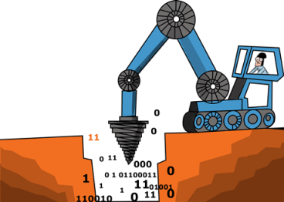
Sistemas Integrales de Información
Data Mining
1430259 Alexis Hernández García
1430659 Daniel Avila Taboada
Elizabeth García Urbina

Slide 2

¿Qué es el Data Mining?
Data Mining (minería de datos) es el proceso de extracción de información significativa de grandes bases de datos, información que revela inteligencia del negocio, a través de factores ocultos, tendencias y correlaciones para permitir al usuario realizar predicciones que resuelven problemas del negocio proporcionando una ventaja competitiva. Las herramientas de Data Mining predicen las nuevas perspectivas y pronostican la situación futura de la empresa, esto ayuda a los mismos a tomar decisiones de negocios proactivamente.

Slide 3
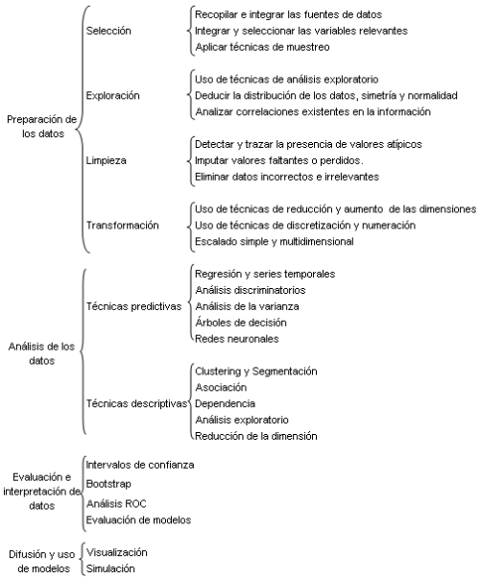
Técnicas de minería de datos

Slide 4
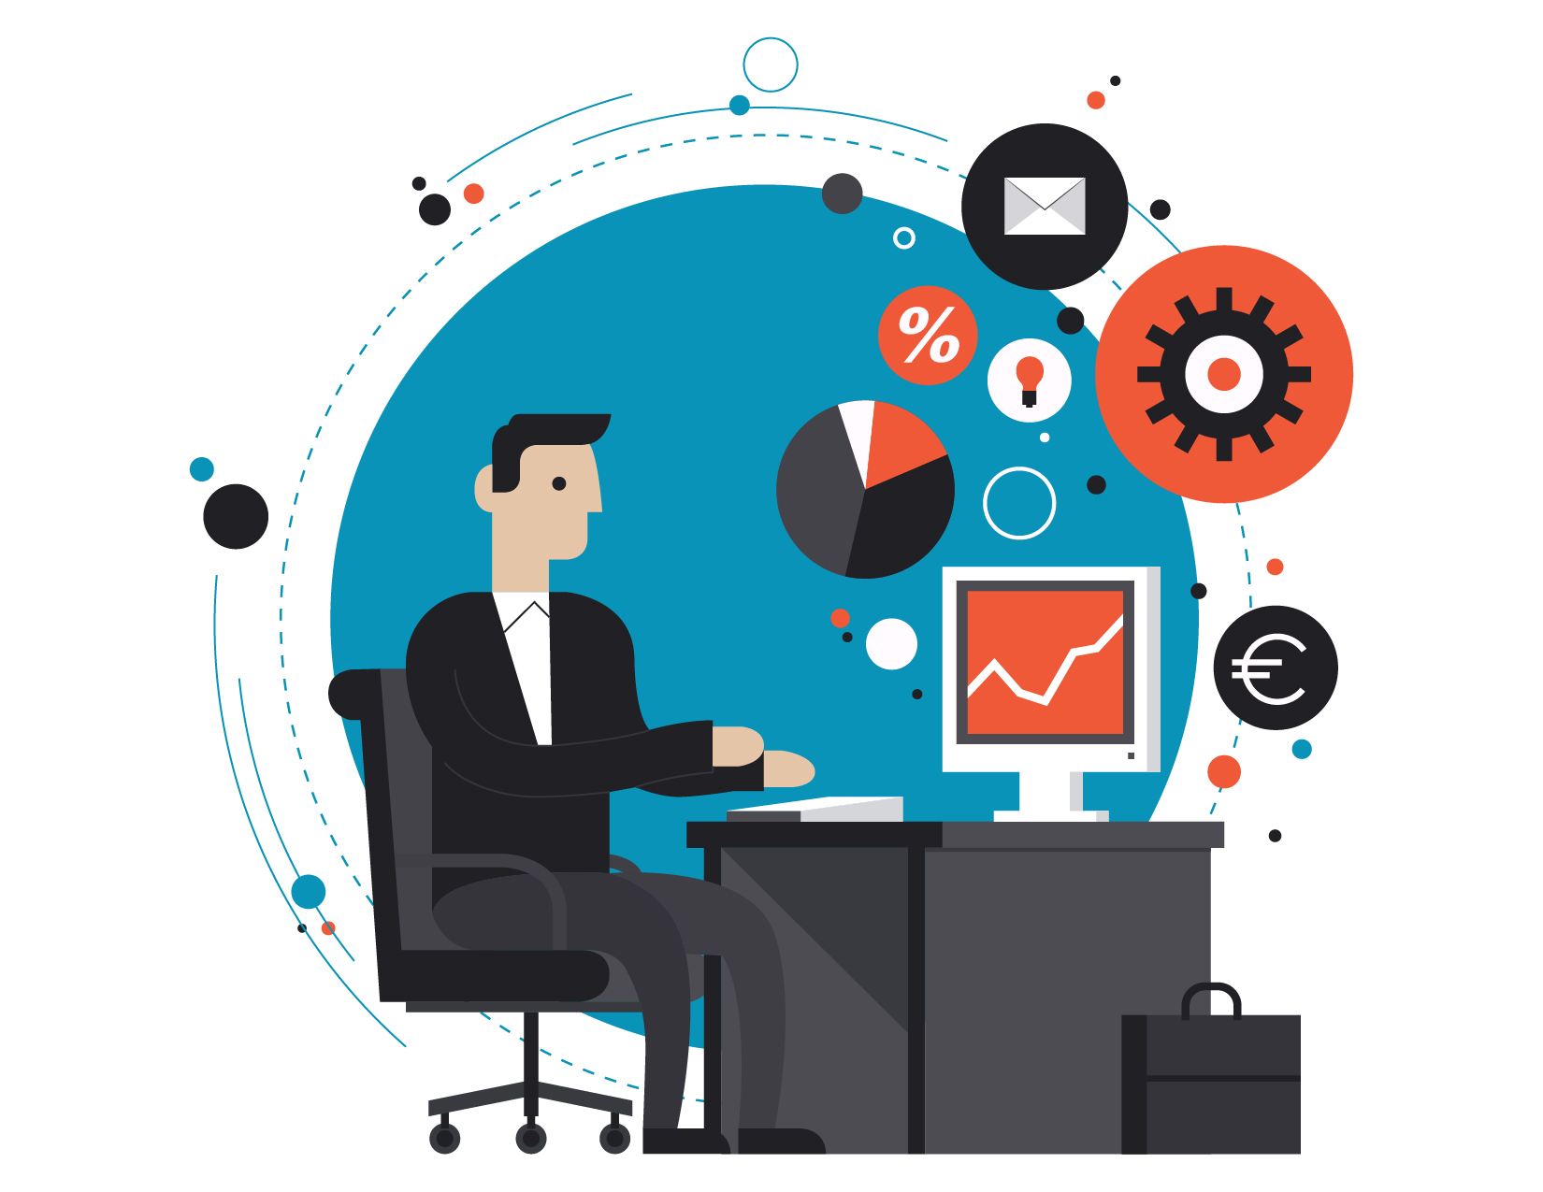
El CRISP-DM (Cross-Industry Standar Process for Data Mining),
establece los seis pasos a seguir para aplicar data mining:
Entender el área en el que queremos usar data Mining para definir con claridad el problema.
Recolectar y entender los datos.

Slide 5
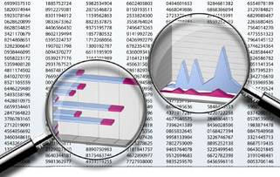
El CRISP-DM (Cross-Industry Standar Process for Data Mining),
establece los seis pasos a seguir para aplicar data mining:
Preparación de los datos: hacer tablas con los campos requeridos, eliminar datos innecesarios.
Selección de la técnica de modelado, construcción del modelo y puesta a prueba del modelo. Data Mining.

Slide 6

El CRISP-DM (Cross-Industry Standar Process for Data Mining),
establece los seis pasos a seguir para aplicar data mining:
Evaluación de los resultados y revisión del proceso.
Despliegue: implementación de un proceso de data Mining repetible.

Slide 7

Aplicaciones de uso
El FBI analizará las bases de datos comerciales para detectar terroristas.
Detección de fraudes en las tarjetas de crédito.

Slide 8
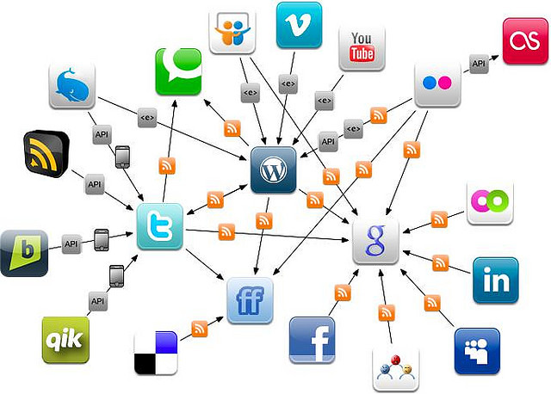
Extensiones del data Mining
Web Mining

Slide 9
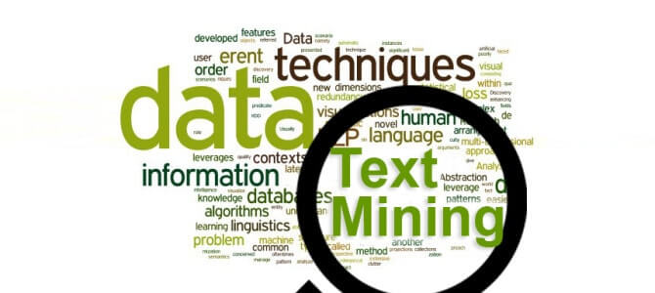
Extensiones del data Mining
Text Mining

Slide 10
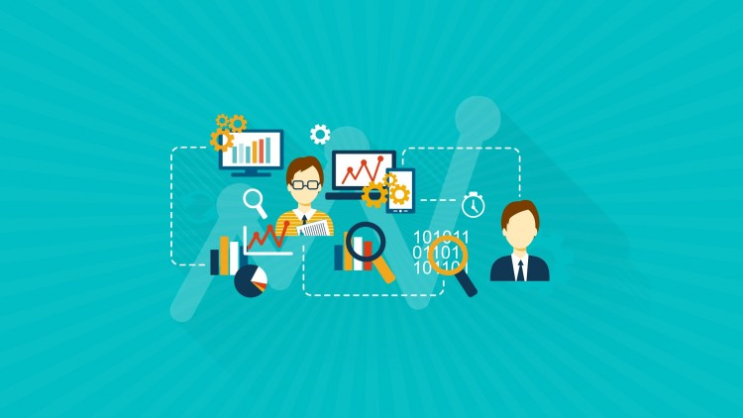
¿por qué usar Data Mining?
Resulta un buen punto de encuentro entre los investigadores y las personas de negocios.
Este punto hace referencia a que aparece nueva tecnología la cual muchas veces es adquirida por empresas grandes las cuales financian estos proyectos.

Slide 11

¿por qué usar Data Mining?
Proporciona poderes de decisión a los usuarios del negocio que mejor entienden el problema y el entorno y es capaz de medir las acciones y los resultados de la mejor forma.
Gracias a Data Mining se pueden dividir los problemas en distintos sectores y esto provocara que en diversos sectores deba haber distintos grupos de trabajo especializados en el ámbito de ese problema para así optimizar el tiempo y recursos.

